Slide 1
SOR: GNU-LINUX
UNGS

Slide 2
TEMARIO
Shell
Comandos de la Shell
Editores VI/VIM, nano, emacs, gedit
Ejercicios

Slide 3
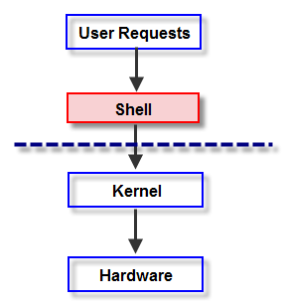

Shell
Shell (ó intérprete de línea de comandos) es un programa que permite al SO interpretar los comandos introducidos por el usuario.
¿Cuál es mi shell?
> echo $SHELL
debería aparecer /bin/bash
ó la shell que estén usando

Slide 4
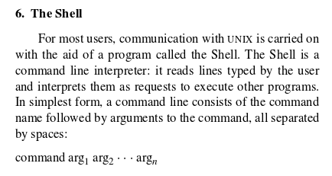
Shell - la definición más precisa
Sacado de :
The UNIX Time‐Sharing System. D. M. Ritchie K. Thompson 1984

Slide 5
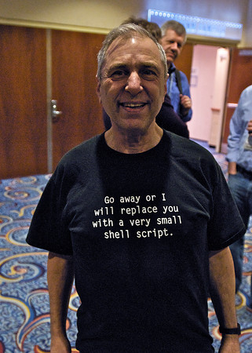
Shell
Shell’s más importantes son:
Bourne shell (sh), Creado por Stephen Bourne, es uno de los más utilizados en la actualidad. Su símbolo del sistema es $. Es el shell estándar y el que se monta en casi todos los sistemas GNU/Linux.
Bourne -Again shell (bash), creado para usarlo en el proyecto GNU. BASH, por lo tanto, es un shell o intérprete de comandos GNU que incorpora la mayoría de distribuciones de GNU/Linux. Es compatible con el shell sh.
Stephen Bourne
“Go away or I will replace you with a very small shell script”

Slide 6
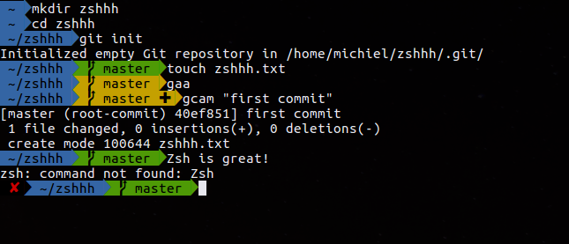
Shell
¿Cómo cambio de shell?
> chsh -s /bin/sh
y reiniciar la máquina
Ohmyzsh, un shell moderno y de moda

Slide 7
Comandos básicos
man muestra el manual de un comando.
$ man cat
cd permite moverse entre directorios.
$ cd /home/usuario
$ cd ..
ls lista el contenido de un directorio.
$ ls /home/usuario
$ ls -l
pwd muestra por pantalla el path actual.

Slide 8
Visualización
cat lista un archivo de principio a fin
$cat file.txt
more paginador clásico de Unix para mostrar archivos por partes.
$more file.txt
less paginador más moderno, típico de Linux para mostrar archivos por partes.
tail muestra un archivo desde su final, cierta cantidad de líneas hacia arriba.
$tail file.txt -n 5
head muestra los archivos desde su comienzo

Slide 9
Archivos / Directorios
touch permite crear un archivo.
mkdir permite crear un directorio con un nombre cualquiera.
cp equivalente a copiar/pegar y cortar/pegar; con mv también se puede cambiar el nombre de un archivo.
rm permite eliminar archivos y directorios uno a uno o en forma recursiva.
rmdir permite eliminar un directorio.

Slide 10
Búsqueda
find busca dentro del árbol de directorio.
$find / -name file1
grep búsqueda (matching) de cadenas en archivos.
$grep error /var/log/messages
echo escribe por la salida estándar lo que se pase por parámetro.
whereis mostrar la ubicación de un fichero binario, de ayuda o fuente.
$whereis halt
En este caso pregunta dónde está el comando ‘halt’.

Slide 11

Entrada y Salida Estándar
Por defecto, toda instrucción en Linux tiene tres canales básicos por donde se transmite la información, a estos canales se les denomina como los canales de entrada, de salida y de error.
La entrada estándar representa los datos que necesita una aplicación para funcionar.
La salida estándar es la vía que utilizan las aplicaciones para mostrar información.
El error estándar es la forma en que los programas informan sobre los problemas que pueden encontrarse al momento de la ejecución
Todos estos tipos son representados físicamente como archivos en el sistema, todo en Linux son archivos.

Slide 12
Redireccionar I/O
$ ls -l > archivo.txt
$ wc < archivo.txt (wc , nos indica el número de líneas o palabras de un archivo)
$ ls -l ~ >> archivo.txt
$ cat archivo.txt 2 > error.txt
$ cat archivo.txt 1 > log.txt

Slide 13
Pipes y Salida Estándar
Un PIPE o tubería en Linux no es más que una forma conectar la salida estándar de un programa con la entrada estándar de otro. Esto se logra usando el símbolo | (pipe).
$ top | grep firefox
$ ls /usr/bin | tail
$ ls /usr/bin | head

Slide 14
VI/VIM
VI es el editor por defecto de los sitemas Unix (1974);
Actualmente lo tenemos en todas las distribuciones GNU/Linux
tiene una versión mejorada denominada VIM.
Su uso básico es el siguiente:
$vi <archivo> edita un archivo en particular.
Esc sale del modo edición, para ingresar comandos.
i ingresa al modo edición.
:wq guardar y salir.

Slide 15
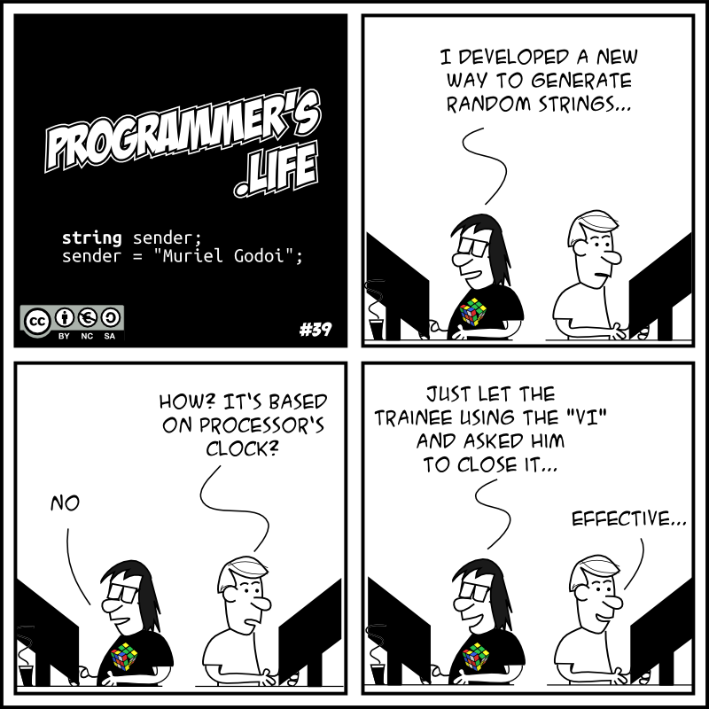
VI/VIM

Slide 16
NANO
Nano es un editor de terminal para sistemas GNU/Linux
es más amigable que Vi.
Su uso básico es el siguiente:
$nano -c <archivo> edita un archivo en particular (y muestra el numero de linea).
ctrl + x para salir,
pregunta si desea guardar y con qué nombre

Slide 17
GEDIT
Gedit es un editor de interfaz gráfica para sistemas GNU/Linux
Su uso básico es el siguiente:
$gedit <archivo> edita un archivo en particular.
& con el parámetro ampersand no se bloquea la terminal

Slide 18
Ejecutar en background
Agregando un & al final de un comando, el mismo se ejecuta en background.
$ sudo apt-get update & Cualquier tarea que se esté ejecutando se puede enviar a background de las siguientes maneras: La combinación ‘CTRL+Z’ , suspende el job en ejecución. Con el comando bg. El comando fg, trae al frente el job jobs lista los procesos que se están ejecutando en segundo plano Si tenemos varios procesos en segundo plano podemos seleccionar el que necesitamos traer al frente con el comando $ fg %3 (nro proceso).

Slide 19
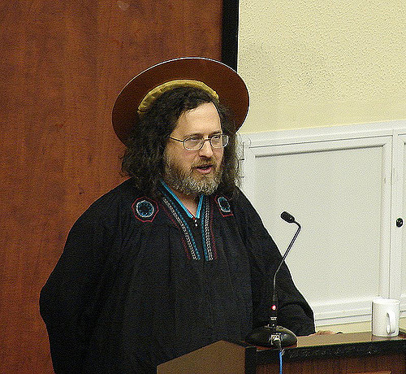
EMACS
Emacs es un super-editor extensible tanto de terminal como de interfaz gráfica para sistemas GNU/Linux que fue escrito por Richard Stallman. Sigue vigente desde su lanzamiento en 1976.
Su uso básico es el siguiente:
$emacs <archivo> edita un archivo en particular.
alt w para copia
ctrl y para pegar
ctrl x + ctrl c para salir
San IGNUcio de la iglesia de emacs

Slide 20
PROCESOS
top muestra las tareas de linux usando la mayoría cpu.
$ top
htop, ps
kill se utiliza para matar un proceso $ kill -9 8893 (pid)

Slide 21
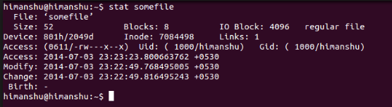
Manejo de Archivos
stat nos muestra una información sobre el archivo
$ stat file.txt
chown permite cambiar el propietario de un archivo o directorio.
$chown <nuevousr> archivo1 [ archivo2 archivo3…]
$chown -R <nuevousr> <directorio> (Recursivo)

Slide 22
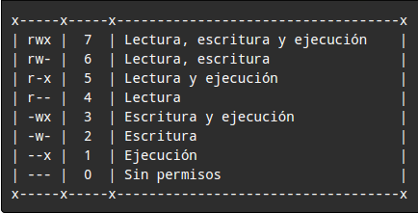
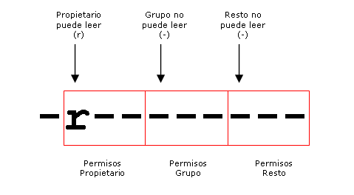
Permisos
En Linux cada recurso pertenece a un usuario, y a un grupo de usuarios. $chmod u+rwx error.txt $chmod g-r-w+x,o+rw-x error.txt .

Slide 23

Usuario Root
También llamado superusuario o administrador.
Su UID (User ID) es 0 (cero).
Es la única cuenta de usuario con privilegios sobre todo el sistema.

Slide 24
sudo
El comando sudo permite a cualquier usuario ejecutar un comando como root. Solo aquellas cuentas de usuarios que pertenezcan al grupo sudo pueden ejecutarlos. Generalmente definidas en el archivo /etc/sudoers.
$ sudo apt-get update
El usuario root agrega a otros usuarios a sudoers:
root:$ adduser usuario sudo

Slide 25
Su
El comando su permite loguearse como otro usuario,
usuario:$ su otroUsuario
En particular si el usuario pertenece a sudoers se puede loguear como root:
usuario$ sudo su
root$
Por seguridad, es siempre mejor trabajar como un usuario normal en vez del usuario root, y cuando se requiera hacer uso de comandos solo de root, utilizar el comando sudo.

Slide 26
Grupos y Usuarios
Qué grupos existen en mi SO?
$ cat /etc/group
Que usuarios existen en mi SO?
$ cat /etc/passwd
useradd agregar un usuario $ useradd -c "Juan Perez Hernandez" juan
userdel elimina un usuario
$ userdel sergio
passwd cambiar pass de un usuario
$ passwd sergio

Slide 27
Otros Comandos
who quién está logueado.
uptime cuánto tiempo lleva encendido el sistema.
uname que kernel de Linux se está ejecutando.
cat /proc/interrupts mostrar las interrupciones.
cat /proc/cpuinfo contiene detalles sobre núcleos de CPU individuales.
exit para terminar una sesión

Slide 28
Ejercicio HelloWorld:
Realizar un script bash que pida al usuario:
su nombre
y muestre en pantalla el mensaje “Hola <nombre pasado por el usuario>”
Que comandos necesita para dar permisos de ejecución a su script y ejecutarlo?

Slide 29
Ejercicio 2:
Investigar qué hacen los siguientes scripts:
Ejemplo Bash - Supermenu
Ejemplo Bash - CrearUsuarios
Ejemplo Bash - Ejecutador de Comandos

